Slide 1
স্বাগতম

Slide 2
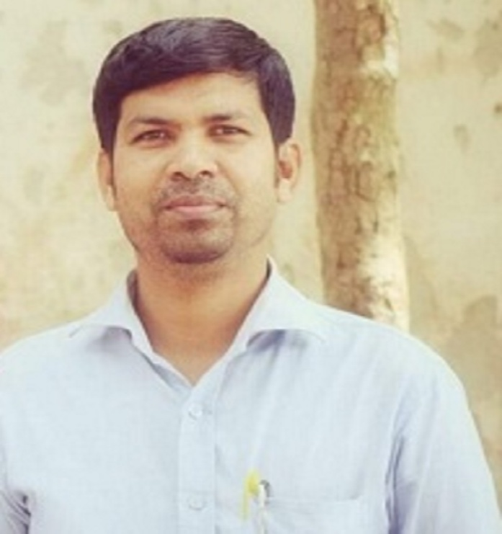
পরিচিতি
ফারুক হোসেন
প্রভাষক সমাজবিজ্ঞান
আশেক আলী খান উচ্চ বিদ্যালয় ও কলেজ
গুলবাহার ,কচুয়া,চাঁদপুর।

Slide 3
পাঠ পরিচিতি
সমাজবিজ্ঞান ২য় পত্র
চতুর্থ -অধ্যায়
বাংলাদেশের নৃগোষ্ঠীর জীবনধারা

Slide 4
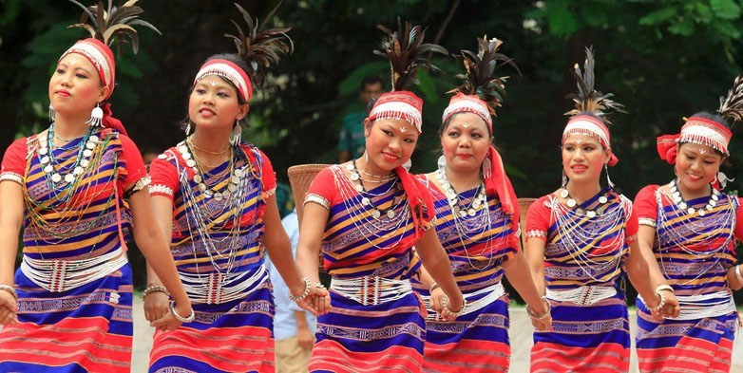
গারো

Slide 5
আজকের পাঠ
গারো

Slide 6
গারোদের পরিচয়
গারো ভারতের মেঘালয় রাজ্যের গারো পাহাড় ও বাংলাদেশের বৃহত্তর ময়মনসিংহ জেলায় বসবাসকারী আদিবাসী সম্প্রদায়। ভারতে মেঘালয় ছাড়াও আসামের কামরূপ, গোয়ালপাড়া ও কারবি আংলং জেলায় এবং বাংলাদেশের ময়মনসিংহ ছাড়াও টাঙ্গাইল, সিলেট, শেরপুর, জামালপুর, নেত্রকোনা, সুনামগঞ্জ, মৌলভীবাজার, ঢাকা ও গাজীপুর জেলায় গারোরা বাস করে।

Slide 7
গারোদের ভাষা
গারোদের ভাষার স্থানীয় নাম মান্দি ভাষা। তবে ভাষাতাত্ত্বিকদের মতে, গারোরা যে ভাষায় কথা বলে তা মূলত সিনো-টিবেটান (Sino Tibetan) ভাষার অন্তর্গত টিবেটো বার্মান (Tibeto Burman) উপ-পরিবারের আসাম-বার্মা শাখার অন্তর্গত বোডো বা বরা (Bodo/Bora) ভাষা উপ-গোষ্ঠীর অন্তর্ভুক্ত। গারোদের কোনো লিপি বা অক্ষর নেই

Slide 8
পরিবার ব্যবস্থা
গারোদের সমাজ ব্যবস্থা মাতৃতান্ত্রিক। মা-ই পরিবারের কর্তা ও সম্পত্তির অধিকারী এবং এক্ষেত্রে পিতা পরিবারের ব্যবস্থাপকের দায়িত্ব পালন করে। পরিবারের সন্তানসন্ততিরা মায়ের পদবি ধারণ করে। গারোদের প্রথাগত আইন অনুযায়ী পারিবারিক সম্পত্তির উত্তরাধিকারী মেয়েরা। তবে শুধুমাত্র নির্বাচিত মেয়েই সম্পত্তির মালিকানা অর্জন করে।

Slide 9
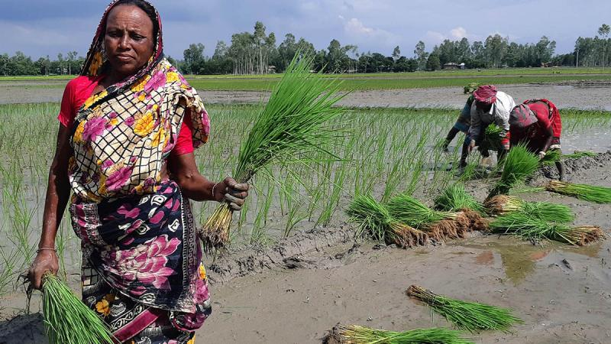
অর্থনীতি
কৃষি কাজ

Slide 10
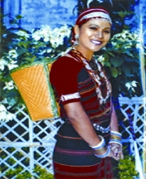
পোশাক পরিচ্ছেদ
গারোদের পোশাকপরিচ্ছদ বাঙালিদের মতো। পুরুষেরা লুঙ্গি, গেঞ্জি, পাজামা, ট্রাউজার, শার্ট এবং মেয়েরা শাড়ি, ব্লাউজ, পেটিকোট, সালোয়ার কামিজ ও ওড়না ব্যবহার করে। গারো মহিলাদের নিজস্ব ঐতিহ্যবাহী পোশাকপরিচ্ছদ রয়েছে এবং সেগুলো তারা অনেক সময় ঘরোয়া পরিবেশে ব্যবহার করে। গারোরা এই পোশাককে দক্বান্দা বলে। দক্বান্দায় বিভিন্ন শিল্পকর্ম চিত্রিত থাকে।
ঐতিহ্যবাহী পোশাকে গারো নারী

Slide 11
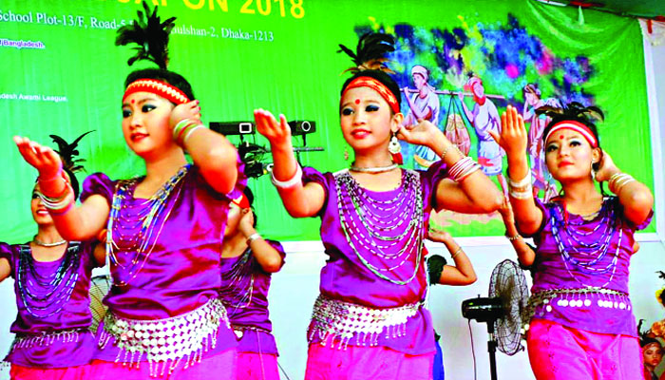
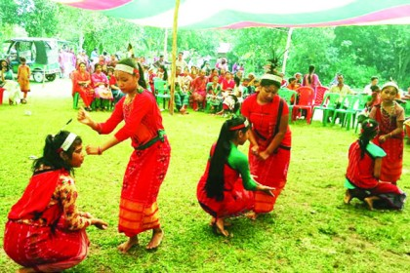
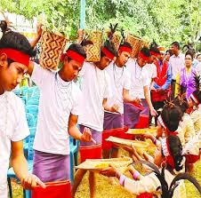
গারোদের প্রধান উৎসব
তাদের প্রধান ধর্মীয় ও সামাজিক উৎসবের নাম 'ওয়ানগালা'; যাতে দেবতা মিসি আর সালজং এর উদ্দেশ্যে উৎপাদিত ফসল উৎসর্গ করা হয়।

Slide 12
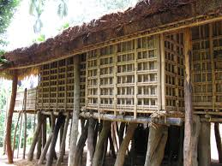
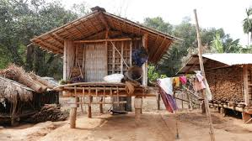
বাসস্থান

Slide 13
খাদ্যাভাস
বাংলাদেশি গারোরা হাঁস-মুরগি, গরু-ছাগল,শূকর প্রভৃতি খায়। মদ তাদের অন্যতম পানীয়। বর্তমানে গারোরা লেখাপড়া ও চাকুরিতে বেশ এগিয়ে আসছে। নিজস্ব সংস্কৃতির পাশাপাশি তারা বাঙালী খাবার খেতেও ভালোবাসে। গারোদের সবচেয়ে প্রিয় খাবার হচ্ছে-নাখাম কারি। যা পুটি মাছের শুটকি দিয়ে তৈরি হয়। এছাড়াও বিভিন্ন অনুষ্ঠানে শুকুরের মাংস গারোদের অতি প্রিয়। গারোদের বিশেষ খাদ্য হচ্ছে কচি বাঁশের গুঁড়ি । এর জনপ্রিয় নাম মেওয়া।

Slide 14
ধর্ম
বাংলাদেশে বসবাসকৃত বর্তমান গারোদের ৯০% ধর্মান্তরিত খ্রিষ্টান। প্রায় ২% মুসলিম ও হিন্দু এবং বাকি ঐতিহ্যবাহী ধর্ম পালন করে(২০০৮ সালের তথ্যমতে)। গারোদের ঐতিহ্যবাহী ধর্মের নাম সংসারেক।

Slide 15
নৃগোষ্ঠী
গারোরা ভাষা অনুযায়ী বোডো মঙ্গোলীয় ভাষাগোষ্ঠীর অন্তর্ভুক্ত। জাতিগত পরিচয়ের ক্ষেত্রে অনেক গারোই নিজেদেরকে মান্দি বলে পরিচয় দেন।
গারোদের দৈহিক আকৃতি মাঝারি ধরনের, চ্যাপ্টা নাক, চোখ ছোট, ফর্সা থেকে শ্যামলা রং। দৈহিক গঠনে বেশ শক্তিশালী। তাদের চুল সাধারণত কালো, সোজা এবং বেশ ঘন হয়ে থাকে। আবার অনেক কোকড়া চুলের অধিকারীও লক্ষ্য করা যায়।

Slide 16
মূল্যায়ন
১। গারোদের প্রধান উৎসবের নাম কি?
২। গারোদের ভাষার নাম কী?
৩। গারোদের আদি ধর্মের নাম কি?
৪। গারোদের পরিবার কোন ধরনের?

Slide 17
বাড়ির কাজ
“গারোদের আর্থ-সামাজিক অবস্থা তোমার পাঠ্য বইয়ের আলোকে তুলে ধর”।

Slide 18
ধন্যবাদ

